Slide 1
KÍNH CHÀO QUÝ THẦY CÔ
VÀ CÁC BẠN
ĐẾN VỚI BUỔI HỌC HÔM NAY

Slide 2
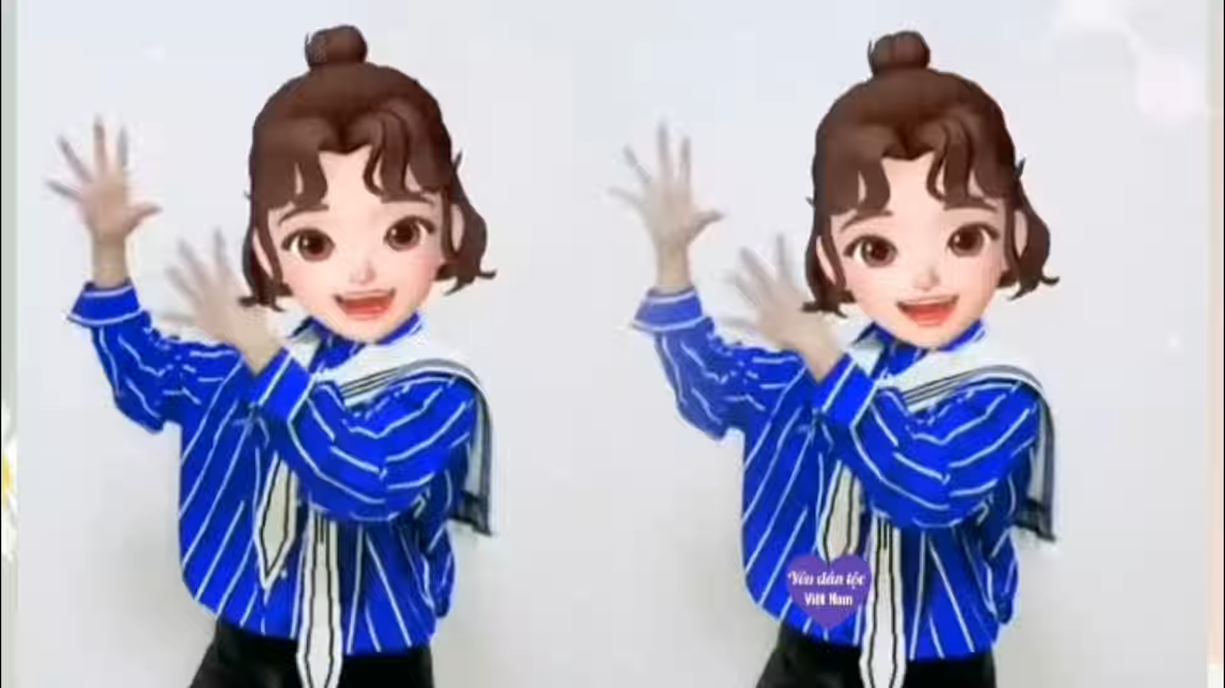

Slide 3
KHỞI ĐỘNG
Trò chơi Ai nhanh ai thắng
Lớp chia thành 2 đội, mỗi đội gồm 6 HS xếp thành 1 hàng dọc.
Lần lượt từng bạn liệt kê các động từ và danh từ mà mình biết.
Sau 5 phút đội nào có nhiều từ hơn sẽ dành chiến thắng.

Slide 4
BÀI 7: HỌ HÀNG, LÀNG XÓM
LUYỆN TỪ VÀ CÂU:
TÍNH TỪ

Slide 5
NỘI DUNG BÀI HỌC
01
02
NHẬN XÉT
RÚT RA BÀI HỌC
03
LUYỆN TẬP

Slide 6
01
NHẬN XÉT

Slide 7
NHẬN XÉT
Các từ in đậm dưới đây miêu tả đặc điểm của những sự vật, hoạt động, trạng thái,... nào?
Ngôi nhà cũ của ông bà nội tôi nằm giữa một khu vườn rộng. Tôi nhớ mãi về căn nhà nhỏ này, nơi lưu giữ tuổi thơ yêu dấu. Ngôi nhà khung gỗ, có những cột gỗ lim lên nước đen bóng. Trong ngôi nhà mát dịu, ông nội tôi hay ngồi sau án thư bên cửa sổ, bắt mạch, kê đơn, châm cứu và bốc thuốc. [...] Ba anh em đánh nhau tít mù khiến lá cây rơi lả tả. Thường là đến hồi bất phân thắng bại thì ông nội thò đầu ra cửa sổ, quát to: “Nghịch vừa vừa thôi!".
Theo LÊ THANH NGA

Slide 8
NHẬN XÉT
Đáp án:
Từ in đậm | Miêu tả đặc điểm của
Cũ | Ngôi nhà
Rộng | Khu vườn
Nhỏ | Căn nhà
Đen bóng | Cột gỗ lim
Mát dịu | Ngôi nhà
Từ in đậm | Miêu tả đặc điểm của
Tít mù | Đánh nhau
Lả tả | Rơi
To | Quát
Vừa vừa | Nghịch

Slide 9
NHẬN XÉT
Xếp các từ in đậm ở BT1 vào nhóm thích hợp
Đáp án:
Chỉ hình dánh | Chỉ màu sắc | Chỉ tính chất
Rộng, nhỏ | Đen bóng | Cũ, mát dịu, tít mù, lả tả, to, vừa vừa

Slide 10
02
RÚT RA BÀI HỌC

Slide 11
RÚT RA BÀI HỌC.
Tính từ là từ chỉ đặc điểm của sự vật, hoạt động, trạng thái.

Slide 12
03
LUYỆN TẬP

Slide 13
LUYỆN TẬP
01
Tìm tính từ trong hai khổ thơ sau:
Giàn gốc đan lá
Xanh một khoảng trời
Gió về gió quạt
Mát chỗ em ngồi...
Trái gấc xinh xinh
Chín vàng nắng đỏ
Bao nhiêu Mặt Trời
Ngủ say trong đó.

Slide 14
LUYỆN TẬP
02
Đặt một câu tả một cây hoa. Cho biết trong câu đó, từ nào là tính từ, tính từ ấy miêu tả đặc điểm của sự vật hoặc hoạt động, trạng thái.... nào.
Tham khảo:
Cái bàn học của em tuy không to nhưng rất mới, đẹp và tiện lợi.
+ Các tính từ: to, mới, đẹp, tiện lợi.
+ Việc sử dụng các tỉnh từ có tác dụng nêu lên đặc điểm của sự vật (cái bàn) về hình dáng (to), về tính chất (mới, đẹp, tiện lợi).

Slide 15
CỦNG CỐ, DẶN DÒ
ĐỌC LẠI KIẾN THỨC
Viết đoạn văn tưởng tượng
CHUẨN BỊ BÀI SAU
LUYỆN TẬP VIẾT ĐOẠN VĂN TƯỞNG TƯỢNG
(Tìm ý, sắp xếp ý)

Slide 16
TRÂN TRỌNG CẢM ƠN
SỰ QUAN TÂM THEO DÕI CỦA CÁC EM

